Slide 1
素性测试(即测试给定的数是否为素数)

Slide 2
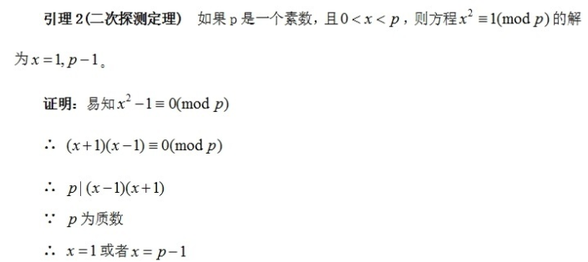

Slide 3
背景：
素性测试(即测试给定的数是否为素数)
是近代密码学中的一个非常重要的课题。
虽然Wilson定理 对于给定的正整数n，n是素数的充要条件为
(n-1)!≡-1(mod n)
给出了一个数是素数的充要条件，
但根据它来素性测试所需的计算量太大，
无法实现对较大整数的测试。
目前，尽管高效的确定性的素性算法尚未找到，
但已有一些随机算法可用于素性测试及大整数的因数分解。
下面描述的Miller-Rabin素性测试算法就是一个这样的算法。

Slide 4
算法：
首先要知道费马定理只是n是素数的必要条件。
即费马定理结论不成立，n一定是合数；
费马定理结论成立，n可能是素数。
接下来请看Miller-Rabin算法的分析过程。

Slide 5
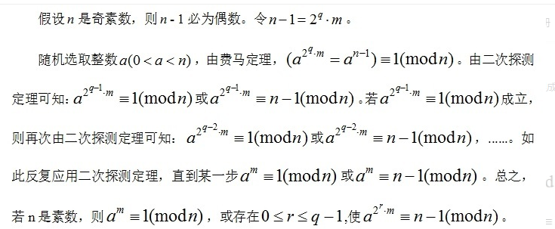
Miller-Rabin算法的分析过程

Slide 6
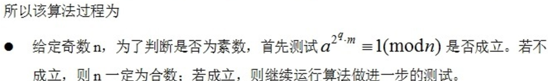
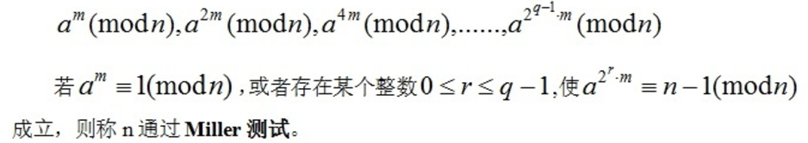
Miller-Rabin算法的分析过程

Slide 7
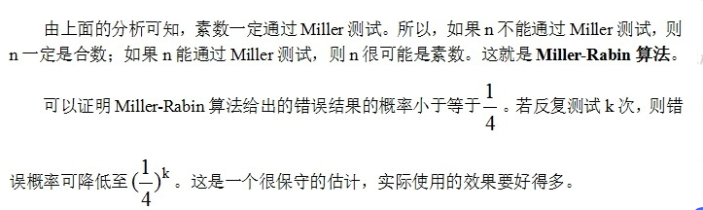
如果仔细看的话，应该能看懂大致原理了，数论基础好的甚至都可以开始写代码了

Slide 8
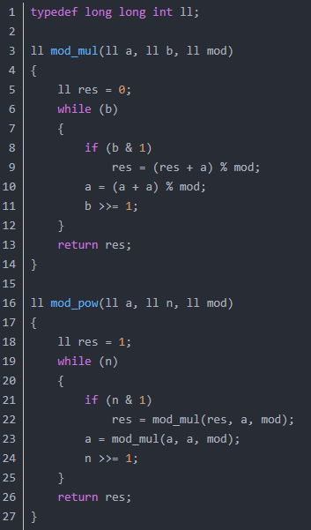

Slide 9
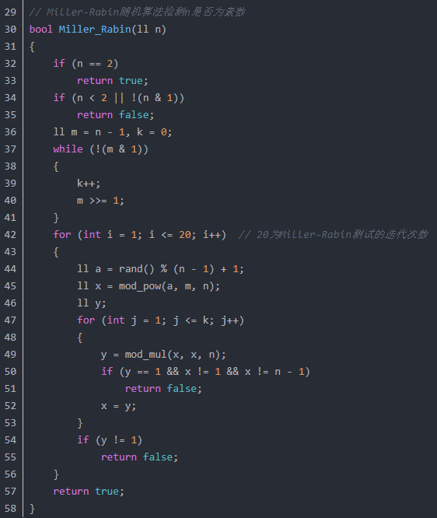

Slide 10
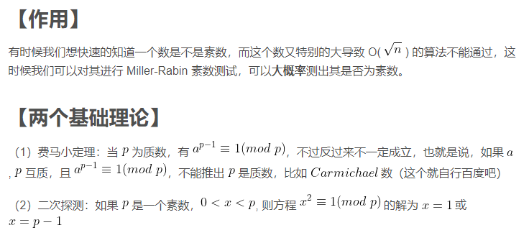

Slide 11
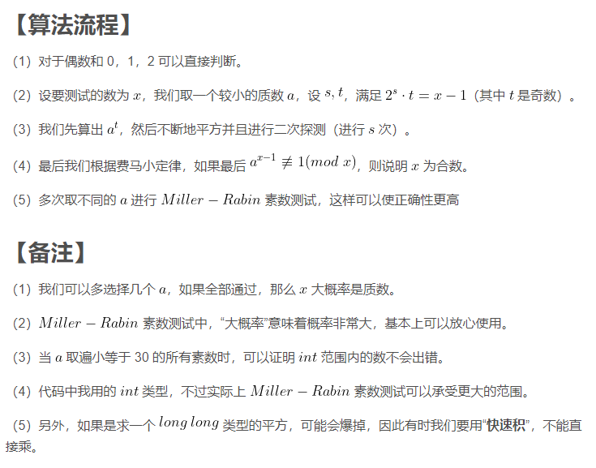

Slide 12
素数测试随机算法
算法 素数测试
Primality(n)
1. if n是偶数∧n≠2 then return 合数
2. if n=2 then return 素数
3. if n=1 then return n=1
4. 计算 t 和 s 使得n−1=2^{t}s, 其中s是奇数
5. 产生一个{1,2,…,n−1}上的均匀随机数a
6. for i=0 to t do
7. 计算b_{i}←
8. if b_{t}≠1 then return 合数
9. if b₀=1 then return 素数
10. j←max{ i |b_{i}≠1}
11. if b_{j}=n−1 then return 素数
12. else return 合数

Slide 13
算法 素数测试
Primality(n)
1. if n是偶数∧n≠2 then return 合数
2. if n=2 then return 素数
3. if n=1 then return n=1
4. 计算 t 和 s 使得n−1=2^{t}s, 其中s是奇数
5. 产生一个{1,2,…,n−1}上的均匀随机数a
6. for i=0 to t do
7. 计算b_{i}←
素数测试随机算法
算法是单侧错误的.
当n是素数时, 必返回素数;
而当n是合数时,
算法不一定返回合数.
8. if b_{t}≠1 then return 合数
9. if b₀=1 then return 素数
10. j←max{ i |b_{i}≠1}
11. if b_{j}=n−1 then return 素数
12. else return 合数

